Slide 1
HSS – Hospital Support System
Project Talen en Automaten
Koen Pauwels, Ajaya Adhikari, Rafael De Smet

Slide 2
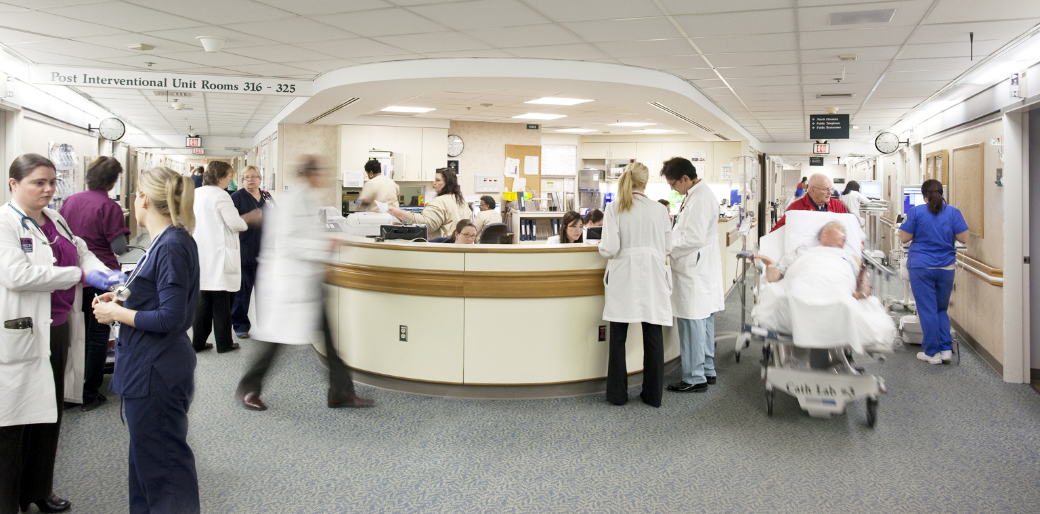
Wat is HSS ?

Slide 3
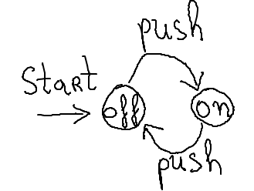
Wat is HSS ?

Slide 4
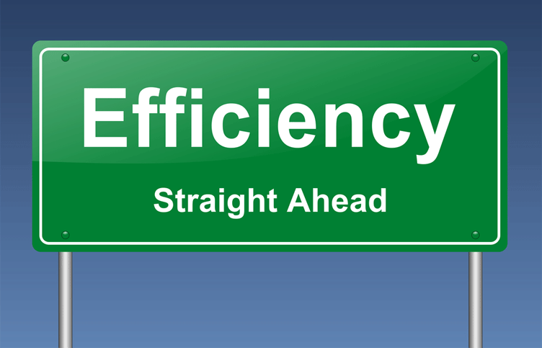
Wat is HSS ?

Slide 5
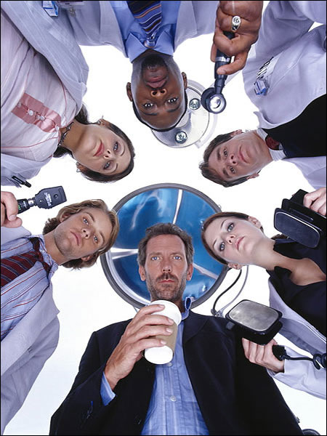
De actoren - algemeen

Slide 6
De actoren – een patiënt

Slide 7
De actoren – een dokter

Slide 8
De actoren – de balie

Slide 9

Interacties

Slide 10
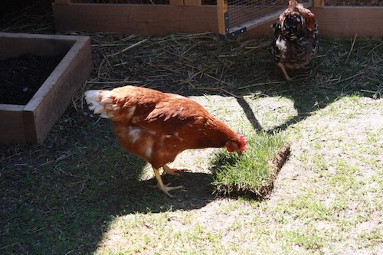
Input

Slide 11
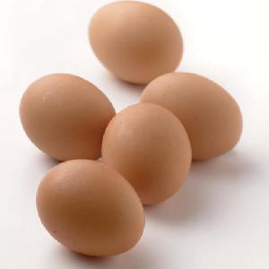
Output

Slide 12

Uitbreidingen - spoed

Slide 13

Uitbreidingen – agenda van dokters

Slide 14

Uitbreidingen – realistischer beeld

Slide 15
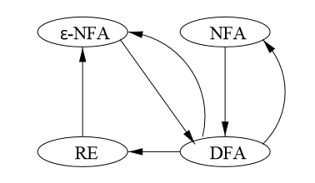
Fase 1

Slide 16
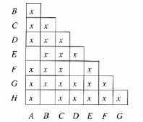
Fase 1

Slide 17
Fase 1

Slide 18





Ziekenhuizen voor HSS

Slide 19



Ziekenhuizen na HSS

Slide 20
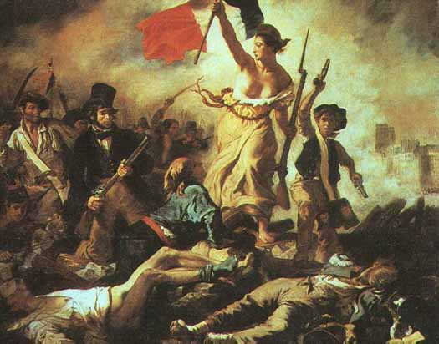
Besluit

